Slide 1
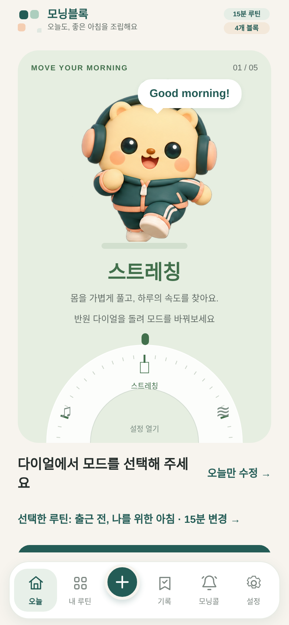
PROJECT BRIEF
내 아침을
블록처럼 조립하다
모닝블록 | 모듈형 오디오 모닝 루틴 앱
CONFIGURE
LISTEN
REFLECT
• 원하는 콘텐츠와 시간·순서를 선택
• 음성 안내에 따라 아침을 진행
• 완료 기록으로 작은 습관을 확인
기획 · 기능 · 핵심 코드 · 검증 · 배포 | 기준 60253af
MORNINGBLOCK / PROJECT & IMPLEMENTATION
2026.10.20 · 01 / 30
Notes:
발표자 노트
모닝블록은 사용자가 자기 아침을 직접 구성하는 모듈형 오디오 루틴 앱입니다. 이번 자료는 현재 저장소의 실제 코드와 검증 기록을 바탕으로 기획 의도부터 실행 구조, 배포와 남은 과제까지 설명합니다. 기획 효과는 검증된 사용자 성과가 아닌 설계 가설입니다. 독립 모바일 설치 앱의 배포가 완료되었다고 해석하지 않도록 웹 구현과 모바일 검증 상태를 구분합니다.
근거: 현재 저장소 및 기획 메모
자료 기준: 60253af / 2026-10-20. 코드 발췌는 해당 파일의 연속 구간이며 문맥은 원문을 참고.

Slide 2
01 / PRODUCT
하나의 루틴에서 여섯 가지 아침 활동
서비스 요약 · 실제 구현 범위
6개 모듈
12개 기본 레슨
40개 자동 테스트
• 스트레칭·뉴스·외국어
• 명상·팟캐스트·낭독
• 영어·일본어·중국어·스페인어
• 언어별 초급·중급·고급
• 2026.10.20 재실행 통과
• 타입 검사·웹 production 빌드 통과
CODE / EVIDENCE src/routine-model.ts · src/language-lessons.ts · tests/
MORNINGBLOCK / PROJECT & IMPLEMENTATION
2026.10.20 · 02 / 30
Notes:
발표자 노트
숫자는 모두 코드나 테스트 결과에 근거합니다. 모듈 종류는 routine-model.ts에 정의된 여섯 가지이고, 언어 콘텐츠는 네 언어와 세 단계의 정적 레슨 열두 개입니다. 여섯 종류 중 낭독은 다이얼이 아닌 편집 화면에서 추가합니다. 테스트 수는 오늘 재실행한 기존 node:test 결과이며, 사용자 수나 성과 지표는 아닙니다.
근거: src/routine-model.ts · src/language-lessons.ts · tests/
자료 기준: 60253af / 2026-10-20. 코드 발췌는 해당 파일의 연속 구간이며 문맥은 원문을 참고.

Slide 3
01 / INTENT
바쁜 아침의 선택과 화면 조작을 줄인다
문제 가설 → 설계 방향 · 사용자 조사 결과 아님
흩어진 활동
고정된 시간표
과한 화면 의존
• 뉴스·학습·운동 앱을 이동
• 전환마다 집중이 끊기는 문제 가정
• 매일 같은 길이의 루틴은 부담
• 모듈별 1~30분으로 조절
• 준비 중 화면을 오래 보기 어려움
• 오디오 중심 안내와 자동 전환
MORNINGBLOCK / PROJECT & IMPLEMENTATION
2026.10.20 · 03 / 30
Notes:
발표자 노트
이 문제 정의는 현재 제품 구조를 설명하기 위한 기획 가설입니다. 실제 인터뷰나 A/B 테스트로 검증됐다고 표현하지 않습니다. 선택 비용을 줄이고 아침 상황에 맞는 조합을 제공하는 것이 설계 방향이며, 후속 사용자 조사에서 정말 도움이 되는지 확인해야 합니다.
근거: 현재 저장소 및 기획 메모
자료 기준: 60253af / 2026-10-20. 코드 발췌는 해당 파일의 연속 구간이며 문맥은 원문을 참고.

Slide 4
01 / PRINCIPLES
작게 구성하고, 편하게 듣고, 솔직하게 기록한다
제품을 관통하는 세 가지 판단 기준
유연함
친근함
기록의 신뢰
• 저장 루틴과 오늘만 변경 분리
• 부담 없는 시간·순서 조절
• 파스텔 컬러와 블로키 캐릭터
• 다이얼·접히는 카드로 탐색
• 완주한 세션만 완료로 집계
• 일시정지 시간을 실제 진행에서 제외
CODE / EVIDENCE App.tsx · src/ModuleDial.tsx · src/records-model.ts
MORNINGBLOCK / PROJECT & IMPLEMENTATION
2026.10.20 · 04 / 30
Notes:
발표자 노트
저장 루틴은 장기적인 기본값이고 오늘만 변경은 일시적인 실행 구성을 뜻합니다. 사용자에게 단순한 구조를 제공하려면 내부 상태는 더 명확히 분리되어야 합니다. 기록은 설정한 시간과 실제 진행 시간을 구분하며, 중단이나 건너뛰기를 성공으로 과장하지 않습니다.
근거: App.tsx · src/ModuleDial.tsx · src/records-model.ts
자료 기준: 60253af / 2026-10-20. 코드 발췌는 해당 파일의 연속 구간이며 문맥은 원문을 참고.

Slide 5
01 / SCENARIO
출근 전 15분, 나를 위한 아침
기본 루틴으로 설명하는 사용 시나리오
05분 / 스트레칭
05분 / 뉴스
03 + 02분
• 몸을 가볍게 깨우는 음성 안내
• 선택한 주제별 가이드
• 경제 분야 RSS 제목·소개문
• 기사 원문 링크로 확장
• 외국어 리스닝 3분
• 명상 2분으로 마무리
CODE / EVIDENCE App.tsx / initial
MORNINGBLOCK / PROJECT & IMPLEMENTATION
2026.10.20 · 05 / 30
Notes:
발표자 노트
저장소에 포함된 기본 weekday 루틴은 스트레칭 5분, 경제 뉴스 5분, 영어 3분, 명상 2분으로 총 15분입니다. 예시 시간표는 사용자가 편집할 수 있습니다. 루틴의 시작 예정 시간은 자동 시작 스케줄이 아니며, 모닝콜은 별도로 설정합니다. 음성 콘텐츠가 먼저 끝나면 남은 시간은 준비나 복습 시간으로 사용합니다.
근거: App.tsx / initial
자료 기준: 60253af / 2026-10-20. 코드 발췌는 해당 파일의 연속 구간이며 문맥은 원문을 참고.

Slide 6
02 / JOURNEY
구성 → 실행 → 회고로 이어지는 경험
화면을 오래 보지 않는 아침을 목표로 설계
01 선택
02 구성
03 시작
04 진행
05 회고
• 오늘 또는 내 루틴에서 선택
• 시간·주제·순서를 조절
• 수동 시작 또는 모바일 알림 터치
• 음성 안내·일시정지·자동 전환
• 완료 기록·달력·연속 기록
›
›
›
›
사용자 행동과 데이터 상태를 연결하는 흐름
CODE / EVIDENCE App.tsx / beginRoutine · listenForCall · finish
MORNINGBLOCK / PROJECT & IMPLEMENTATION
2026.10.20 · 06 / 30
Notes:
발표자 노트
핵심 흐름은 구성, 실행, 회고입니다. 수동 시작은 오늘만 변경을 반영하지만 예약 알림은 연결된 저장 루틴을 실행합니다. 알림 터치로 앱을 여는 경로는 구현돼 있으나 잠금 상태의 실제 iPhone 및 Android 동작은 아직 실기기 확인이 필요합니다.
근거: App.tsx / beginRoutine · listenForCall · finish
자료 기준: 60253af / 2026-10-20. 코드 발췌는 해당 파일의 연속 구간이며 문맥은 원문을 참고.

Slide 7
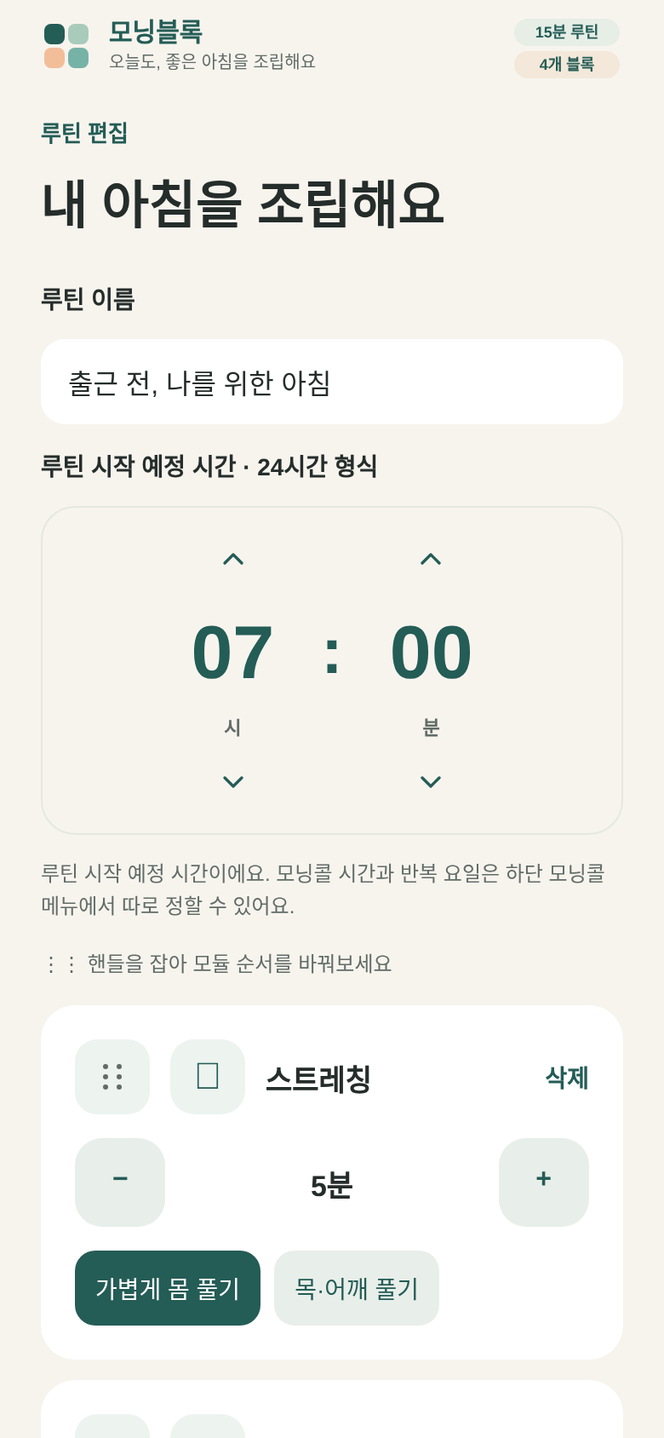
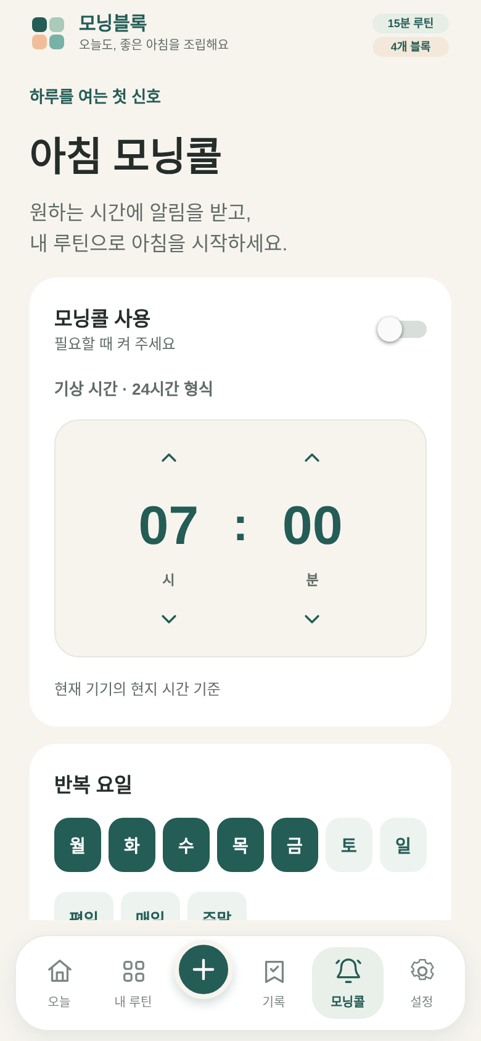
02 / INTERFACE
화면은 다섯 개, 중심은 오늘
현재 웹 빌드에서 직접 캡처한 화면
오늘 · 내 루틴
• 다이얼에서 콘텐츠 탐색
• 컬렉션 선택·새 루틴 생성·편집
기록 · 모닝콜 · 설정
• 달력과 실제 진행 기록
• 예약 알림·음성·RSS 채널 관리
CODE / EVIDENCE src/BottomNavigation.tsx · App.tsx
MORNINGBLOCK / PROJECT & IMPLEMENTATION
2026.10.20 · 07 / 30
Notes:
발표자 노트
화면 이미지는 2026년 10월 20일 현재 코드로 만든 로컬 웹 production 빌드에서 직접 캡처했습니다. iPhone에 설치한 앱의 캡처가 아닙니다. 실제 모바일 화면과 권한 UI, 백그라운드 실행은 플랫폼에 따라 다를 수 있습니다. 오늘 화면의 홈 다이얼, 편집 화면, 모닝콜 설정을 대표로 제시합니다.
근거: src/BottomNavigation.tsx · App.tsx
자료 기준: 60253af / 2026-10-20. 코드 발췌는 해당 파일의 연속 구간이며 문맥은 원문을 참고.

Slide 8
02 / MODULES
활동마다 다른 콘텐츠·재생 경로
모듈별 시간은 1~30분 · 여러 모듈을 조합
모듈
콘텐츠 / 실행
현재 범위
스트레칭
몸 풀기·목/어깨 가이드
주제별 기기 TTS
뉴스
뉴시스 RSS 제목·소개문
6개 분야·원문 링크
외국어
듣기·질문·해설·따라 말하기
4개 언어 × 3개 단계
명상
호흡·감사하는 아침
가이드 후 조용한 시간
팟캐스트
공개 RSS의 원본 오디오
에피소드·이어 듣기
낭독
짧은 글·하루의 질문
편집 화면에서 추가
CODE / EVIDENCE src/routine-model.ts · src/news.ts · src/language-lessons.ts · src/podcasts.ts
MORNINGBLOCK / PROJECT & IMPLEMENTATION
2026.10.20 · 08 / 30
Notes:
발표자 노트
모듈은 같은 실행 엔진을 사용하지만 오디오 경로는 다릅니다. 기기 음성 안내, 외부 RSS, 원본 방송 오디오를 구분해서 이해해야 합니다. 뉴스는 기사 전문을 모으거나 AI가 요약하는 기능이 아니며, 외국어 레슨은 실시간 생성이 아닌 직접 작성된 기본 콘텐츠입니다.
근거: src/routine-model.ts · src/news.ts · src/language-lessons.ts · src/podcasts.ts
자료 기준: 60253af / 2026-10-20. 코드 발췌는 해당 파일의 연속 구간이며 문맥은 원문을 참고.

Slide 9
02 / EDITOR
저장 루틴과 오늘의 예외를 분리한다
시간·주제·순서를 조합하는 편집 경험
반복할 기본값
오늘만 변경
저장 안전장치
• 루틴 이름과 시작 예정 시간
• 모듈 추가·삭제·시간·드래그 순서
• 기본 컬렉션은 유지
• 수동 실행에만 현재 변경 적용
• 빈 이름·빈 모듈 저장 거부
• 시간 형식 및 복원 데이터 검증
CODE / EVIDENCE App.tsx / edit · addMode · save · src/ReorderableModules.tsx
MORNINGBLOCK / PROJECT & IMPLEMENTATION
2026.10.20 · 09 / 30
Notes:
발표자 노트
편집 초안 draft를 바로 기본 루틴에 적용하지 않고 저장 시 반영합니다. todayOnly가 참이면 오늘용 상태에만 저장합니다. 홈에서 모듈을 추가하는 경우에도 active를 기준으로 초안을 만들어 기존 오늘 변경을 유지하도록 최근 개선했습니다. 시·분 편집은 TimeStepper가 담당합니다.
근거: App.tsx / edit · addMode · save · src/ReorderableModules.tsx
자료 기준: 60253af / 2026-10-20. 코드 발췌는 해당 파일의 연속 구간이며 문맥은 원문을 참고.

Slide 10
03 / CORE CODE
다이얼은 각도를 모듈 선택으로 변환한다
연속 제스처를 다섯 개 선택 상태로 정규화
src/dial-model.ts:10
핵심 원리
export const modeIndex = (angle: number) =>
((Math.round(-angle / dialStep) % dialModes.length) + dialModes.length) %
dialModes.length;
export const shortestDelta = (from: number, to: number) =>
((to - from + 540) % 360) - 180;
export const snapAngle = (angle: number) =>
-Math.round(-angle / dialStep) * dialStep;
export function angleForIndex(angle: number, index: number) {
const target = -index * dialStep;
• 360° / 5 = 72° 간격
• 회전 방향과 다회전 정규화
사용성 처리
• 가장 가까운 모드로 스냅
• ±180° 경계에서 급회전 방지
CODE / EVIDENCE src/dial-model.ts:10
MORNINGBLOCK / PROJECT & IMPLEMENTATION
2026.10.20 · 10 / 30
Notes:
발표자 노트
modeIndex는 음수와 양수 회전을 다섯 모듈의 인덱스로 정규화합니다. shortestDelta는 각도 경계를 넘을 때 358도 회전하는 대신 가장 짧은 방향으로 움직이게 합니다. 계산 로직을 UI에서 분리해 반올림 경계와 반복 회전을 단위 테스트할 수 있습니다.
근거: src/dial-model.ts:10
자료 기준: 60253af / 2026-10-20. 코드 발췌는 해당 파일의 연속 구간이며 문맥은 원문을 참고.

Slide 11
03 / STATE MODEL
화면 상태와 실행 세션은 별개다
편집 도중 실행 데이터를 바꾸지 않도록 상태를 분리
routines / selected
draft / today
session / playing
index / remaining
records / done
• 저장된 컬렉션과 선택 항목
• 편집 중 초안과 오늘의 예외
• 시작 시 복사한 실행용 루틴
• 현재 모듈과 남은 초
• 완료 기록과 종료 화면
›
›
›
›
사용자 행동과 데이터 상태를 연결하는 흐름
CODE / EVIDENCE App.tsx / state declarations · beginRoutine
MORNINGBLOCK / PROJECT & IMPLEMENTATION
2026.10.20 · 11 / 30
Notes:
발표자 노트
beginRoutine은 JSON 복사로 실행 세션을 분리합니다. 실행 중 컬렉션이나 설정 화면의 편집이 현재 세션의 모듈 구조를 바꾸는 것을 막기 위한 설계입니다. 다만 상태 전이와 오디오 제어가 App.tsx에 모여 있으므로 향후 세션 엔진을 훅 또는 별도 모듈로 분리할 여지가 있습니다.
근거: App.tsx / state declarations · beginRoutine
자료 기준: 60253af / 2026-10-20. 코드 발췌는 해당 파일의 연속 구간이며 문맥은 원문을 참고.

Slide 12
03 / CORE CODE
타이머는 카운트보다 마감 시각을 기준으로
콜백 지연이 생겨도 현재 시각으로 남은 시간을 재계산
App.tsx:348
마감 시각 기반
const update = () => {
const left = Math.max(
0,
Math.ceil((deadline.current - Date.now()) / 1000),
);
setRemaining(left);
if (!left) enter(index + 1, session);
};
const timer = setInterval(update, 500);
const subscription = AppState.addEventListener("change", (state) => {
if (state === "active") update();
});
• deadline − Date.now()
• 500ms마다 남은 초 갱신
모듈 전환
• 0초면 enter(index + 1)
• 앱 활성화 시에도 다시 계산
CODE / EVIDENCE App.tsx:348
MORNINGBLOCK / PROJECT & IMPLEMENTATION
2026.10.20 · 12 / 30
Notes:
발표자 노트
매번 남은 값을 1씩 줄이는 타이머는 이벤트 루프 지연을 누적할 수 있습니다. 현재 구현은 deadline과 현재 시각의 차이를 계산합니다. 그러나 JS 타이머가 OS에 의해 정지되는 백그라운드 상황에서 정확한 연속 전환을 보장하는 네이티브 스케줄러는 아닙니다. 잠금·장시간 백그라운드 검증이 필요합니다.
근거: App.tsx:348
자료 기준: 60253af / 2026-10-20. 코드 발췌는 해당 파일의 연속 구간이며 문맥은 원문을 참고.

Slide 13
03 / CORE CODE
일시정지는 시간과 음성을 함께 제어한다
재개 시 남은 시간으로 deadline을 다시 설정
App.tsx:385
정지 시점 보관
const pause = () => {
if (paused) {
if (pausedAt.current) pausedTime.current += Date.now() - pausedAt.current;
pausedAt.current = 0;
deadline.current = Date.now() + pausedRemaining.current * 1000;
setPaused(false);
} else {
pausedAt.current = Date.now();
pausedRemaining.current = remaining;
Speech.stop();
setPaused(true);
}
};
const edit = (only = false) => {
setDraft(JSON.parse(JSON.stringify(only ? active : base)));
setTodayOnly(only);
};
• remaining과 pausedAt 저장
• 현재 음성 재생 중지
재개 처리
• pausedTime 누적
• 안내 효과 재실행·재생 복원
CODE / EVIDENCE App.tsx:385
MORNINGBLOCK / PROJECT & IMPLEMENTATION
2026.10.20 · 13 / 30
Notes:
발표자 노트
pause 함수는 재개할 때 정지 구간을 누적하고 남은 초를 기준으로 마감 시각을 새로 계산합니다. 최근 개선에서 가이드 재시작을 막던 spoken과 generation 상태를 제거해 스트레칭·명상·낭독의 재개 음성 누락을 해결했습니다. 팟캐스트는 플레이어 위치를 별도로 보존합니다.
근거: App.tsx:385
자료 기준: 60253af / 2026-10-20. 코드 발췌는 해당 파일의 연속 구간이며 문맥은 원문을 참고.

Slide 14
03 / CORE CODE
저장 데이터는 신뢰하지 않고 복원한다
손상된 모듈이 전체 실행 화면을 깨뜨리지 않도록
src/routine-model.ts:25
진입 검증
export function loadRoutines(value: unknown): Routine[] {
if (!Array.isArray(value)) return [];
const routineIds = new Set<string>();
const kinds: Kind[] = ["스트레칭", "뉴스", "영어", "명상", "낭독", "팟캐스트"];
return value.filter((r): r is Routine => {
if (
!r || typeof r !== "object" ||
typeof r.id !== "string" || !r.id || routineIds.has(r.id) ||
typeof r.name !== "string" || !r.name.trim() ||
typeof r.time !== "string" || !/^([01]\d|2[0-3]):[0-5]\d$/.test(r.time) ||
!Array.isArray(r.blocks) || !r.blocks.length ||
(r.color !== undefined && typeof r.color !== "string")
) return false;
const blockIds = new Set<string>();
for (const b of r.blocks) {
if (
• 배열·식별자·이름·시간 확인
• 모듈 종류와 분 수 범위 확인
복구 전략
• 유효한 루틴만 복원
• 모두 무효면 초기 루틴 사용
CODE / EVIDENCE src/routine-model.ts:25
MORNINGBLOCK / PROJECT & IMPLEMENTATION
2026.10.20 · 14 / 30
Notes:
발표자 노트
loadRoutines는 저장소에서 읽은 unknown을 검증합니다. 루틴과 블록 식별자의 중복, 잘못된 종류, 문자열 분 수, 범위 밖 시간을 제외합니다. App은 정상 완료 기록을 루틴 복원과 별도로 복원해 일부 데이터 손상으로 회고 정보가 함께 사라지지 않게 합니다. AsyncStorage는 기기별 저장이며 서버 동기화는 없습니다.
근거: src/routine-model.ts:25
자료 기준: 60253af / 2026-10-20. 코드 발췌는 해당 파일의 연속 구간이며 문맥은 원문을 참고.

Slide 15
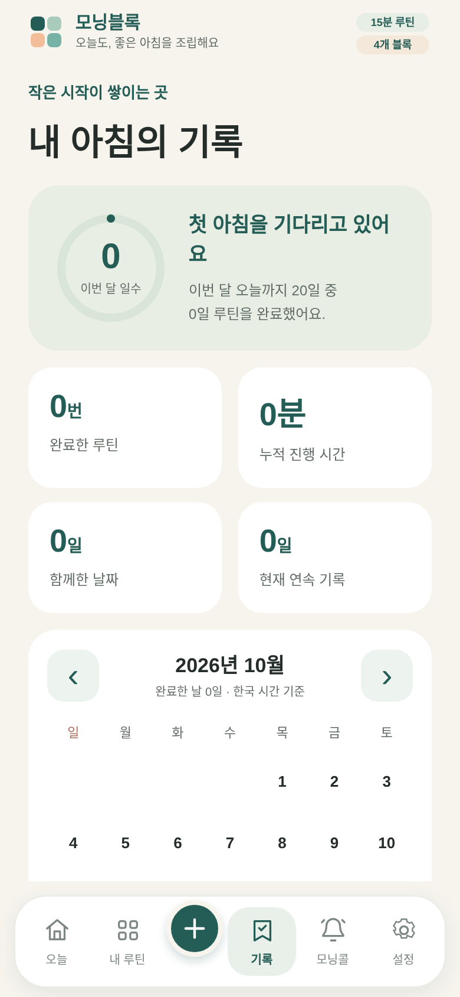
03 / RECORDS
완료와 실제 진행 시간을 따로 기록한다
설정 시간 ≠ 실제 진행 시간
완료의 조건
실제 진행 시간
한국 시간 집계
• 중단·건너뛰기는 완료에서 제외
• 한 세션을 끝까지 마친 경우 기록
• 경과 시간 − 누적 일시정지 시간
• 이전 기록은 설정 시간으로 호환
• Asia/Seoul 기준 날짜·달력
• 완료 횟수·활동일·연속 기록
CODE / EVIDENCE App.tsx / finish · src/records-model.ts
MORNINGBLOCK / PROJECT & IMPLEMENTATION
2026.10.20 · 15 / 30
Notes:
발표자 노트
기록 화면은 현재 새 브라우저 저장소의 빈 상태를 캡처했습니다. 실제 사용자의 기록 수치를 임의로 만들어 넣지 않았습니다. App의 finish에서 actualSeconds를 계산하고 records-model은 기존 minutes 형식과의 호환, 한국 시간 날짜 변환, 연속 기록 계산을 담당합니다. 미래에는 중단 이력도 별도 지표로 남길 수 있으나 현재 완료 통계에는 포함하지 않습니다.
근거: App.tsx / finish · src/records-model.ts
자료 기준: 60253af / 2026-10-20. 코드 발췌는 해당 파일의 연속 구간이며 문맥은 원문을 참고.

Slide 16
04 / CONTENT
뉴스는 RSS를 읽고 정제해 전달한다
분야 선택 → HTTPS 요청 → XML 검증 → 한국어 낭독
src/news.ts:148
데이터 처리
export async function loadNews(
value: string,
signal?: AbortSignal,
force = false,
): Promise<NewsFeed> {
const category = normalizeCategory(value),
previous = cache.get(category);
if (
!force &&
previous &&
Date.now() - Date.parse(previous.fetchedAt) < 120000
)
return previous;
const controller = new AbortController();
const cancel = () => controller.abort();
• HTML 제거·안전한 링크 필터
• 중복 제거·발행일 정렬
연결과 분량
• 2분 캐시·10초 요청 제한
• 설정 시간에 맞춘 제목·소개문
CODE / EVIDENCE src/news.ts:148
MORNINGBLOCK / PROJECT & IMPLEMENTATION
2026.10.20 · 16 / 30
Notes:
발표자 노트
loadNews와 parseNews가 네트워크와 파싱을 담당하고 briefing이 낭독할 텍스트를 구성합니다. 시간 기반 텍스트 예산은 대략적인 분량 조절이지 정확한 음성 길이 보장이 아닙니다. 실시간 RSS는 제공자와 CORS 정책에 의존하며 기존 UI 검증은 고정 응답을 활용했습니다. 전문 수집이나 AI 요약은 구현하지 않았습니다.
근거: src/news.ts:148
자료 기준: 60253af / 2026-10-20. 코드 발췌는 해당 파일의 연속 구간이며 문맥은 원문을 참고.

Slide 17
04 / LEARNING
12개 기본 레슨을 하나의 실행 흐름으로
영어·일본어·중국어·스페인어 × 초급·중급·고급
01 먼저 듣기
02 이해 확인
03 따라 말하기
• 선택 언어의 문장·대화
• 단계별 발화 속도 조절
• 질문·선택지·정답 해설
• 대본과 한국어 뜻 펼치기
• 반복 재생 뒤 4초 간격
• 남은 시간은 표현 복습
CODE / EVIDENCE src/language-lessons.ts · src/language-audio.ts · src/ListeningLesson.tsx
MORNINGBLOCK / PROJECT & IMPLEMENTATION
2026.10.20 · 17 / 30
Notes:
발표자 노트
language-lessons.ts의 정적 데이터와 language-audio.ts의 listeningSteps가 분리돼 있습니다. 레슨 데이터는 문장, 뜻, 질문, 선택지, 정답, 해설로 구성됩니다. 음성은 locale에 맞는 설치 음성 또는 선택적 클라우드 경로를 사용합니다. 개인 수준 자동 판정, 음성 인식, 발음 채점은 현재 구현하지 않았습니다.
근거: src/language-lessons.ts · src/language-audio.ts · src/ListeningLesson.tsx
자료 기준: 60253af / 2026-10-20. 코드 발췌는 해당 파일의 연속 구간이며 문맥은 원문을 참고.

Slide 18
04 / CONTENT
팟캐스트는 원본 오디오를 이어 듣는다
RSS 에피소드 선택과 재생 위치 저장을 분리
src/PodcastPlayer.tsx:42
채널·에피소드
const key = `morningblock.podcast.position:${episode.id}`;
const persist = () => {
if (initialized.current)
void AsyncStorage.setItem(key, String(position.current)).catch(() => {});
};
useEffect(() => {
let alive = true;
• BBC 채널 3개·Luke 기본 제공
• 사용자 공개 HTTPS RSS 등록
재생 제어
• ±15초·일시정지·이어 듣기
• 5초마다 위치 저장·종료 시 보존
CODE / EVIDENCE src/PodcastPlayer.tsx:42
MORNINGBLOCK / PROJECT & IMPLEMENTATION
2026.10.20 · 18 / 30
Notes:
발표자 노트
usePodcastLibrary는 채널 목록을 보관하고 PodcastSettings가 RSS와 에피소드 선택을 관리합니다. PodcastPlayer는 expo-audio로 원본 방송을 재생하며 에피소드별 키로 재생 위치를 기록합니다. 끝부분에서 재개하면 처음으로 돌아갑니다. Luke 웹 요청 제한 시 날짜가 표시된 스냅샷을 쓸 수 있으므로 항상 실시간 목록이라고 표현하지 않습니다.
근거: src/PodcastPlayer.tsx:42
자료 기준: 60253af / 2026-10-20. 코드 발췌는 해당 파일의 연속 구간이며 문맥은 원문을 참고.

Slide 19
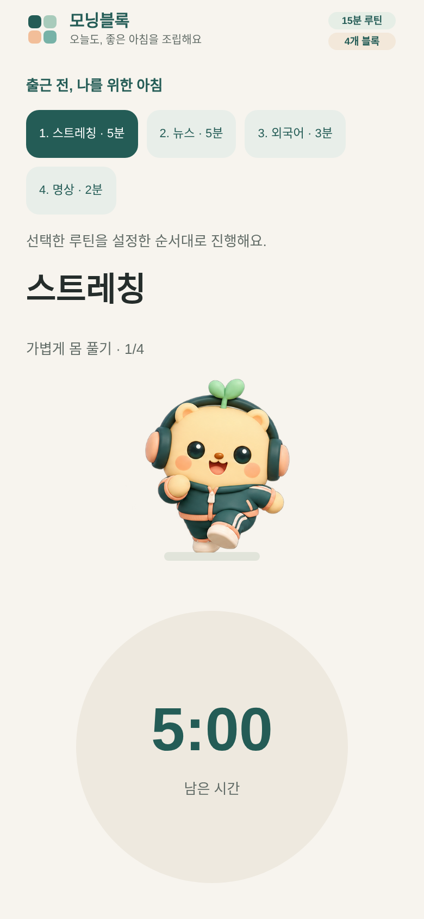
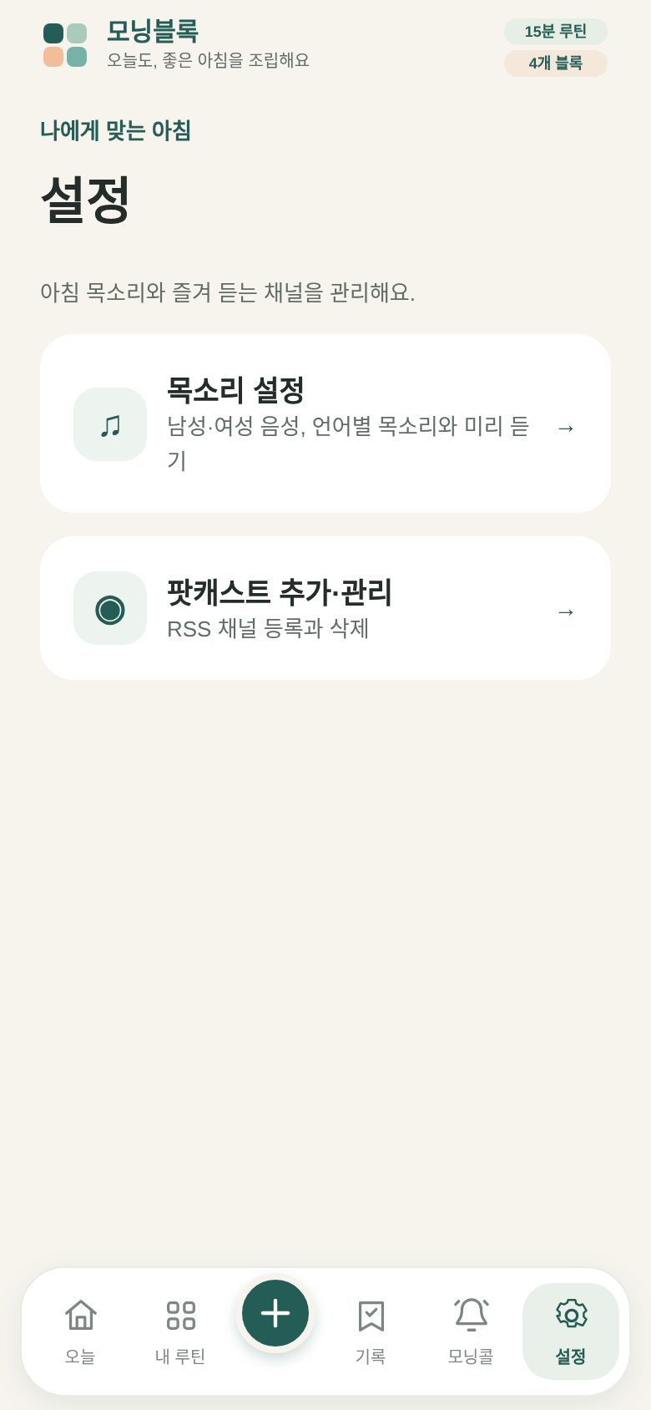
04 / AUDIO
기기 음성과 클라우드 음성을 선택적으로 연결
팟캐스트는 항상 원본 방송 음성을 사용
기본 / Device TTS
expo-speech + 언어별 음성 · 설치 음성 선택·미리 듣기
선택 / Cloud TTS
별도 HTTPS 서버 → OpenAI · tts-1-hd · Nova / Onyx
분리 / Podcast
expo-audio 원본 재생 · 음성 설정이 방송 음성을 바꾸지 않음
CODE / EVIDENCE src/voice.ts · src/cloud-voice.ts · server/tts.mjs
MORNINGBLOCK / PROJECT & IMPLEMENTATION
2026.10.20 · 19 / 30
Notes:
발표자 노트
voice.ts는 공통 인터페이스에서 설정에 따라 기기 TTS 또는 speakCloud로 분기합니다. 클라우드 설정이 연결되지 않은 기본 상태에서는 기기 음성을 사용합니다. 실제 클라우드 생성과 청취 품질은 아직 검증하지 않았고 서버도 별도 운영이 필요합니다. API 키를 클라이언트에 넣지 않고, 서버 접속 토큰은 모바일 SecureStore 또는 웹 sessionStorage에 저장합니다.
근거: src/voice.ts · src/cloud-voice.ts · server/tts.mjs
자료 기준: 60253af / 2026-10-20. 코드 발췌는 해당 파일의 연속 구간이며 문맥은 원문을 참고.

Slide 20
04 / ALARM
모닝콜 저장은 실패 시 새 알림을 되돌린다
권한·예약·저장·기존 알림 정리의 순서를 관리
src/alarm.ts:77
정상 경로
} catch (error) {
await Promise.allSettled(
created.map((id) => Notifications.cancelScheduledNotificationAsync(id)),
);
throw error;
}
}
• 설정 검증 → 권한 → 새 예약
• 저장 성공 후 기존 알림 해제
실패 경로
• 새로 만든 알림 취소
• 기존 예약 보존·오류 표시
CODE / EVIDENCE src/alarm.ts:77
MORNINGBLOCK / PROJECT & IMPLEMENTATION
2026.10.20 · 20 / 30
Notes:
발표자 노트
알림은 지속적으로 울리는 기상 알람이 아니라 OS 주간 예약 알림입니다. saveCall은 자신이 만든 알림만 처리하며 부분 예약 실패나 저장 실패 시 새 알림을 취소합니다. 이전 알림 삭제 실패는 새 스케줄을 제거하지 않고 중복 가능성 경고를 반환합니다. 웹 구현은 설정만 저장하며 실제 알림을 예약하지 않습니다.
근거: src/alarm.ts:77
자료 기준: 60253af / 2026-10-20. 코드 발췌는 해당 파일의 연속 구간이며 문맥은 원문을 참고.

Slide 21
04 / ALARM
알림 터치는 저장 루틴을 한 번만 시작한다
알림 식별자 + 발생 시각으로 중복 이벤트 방지
src/alarm.ts:106
중복 방지
const id = `${n.identifier}:${response.notification.date}`;
if (
n.content.data?.kind === "morningblock-call" &&
typeof n.content.data.routineId === "string" &&
!handledCalls.has(id)
) {
handledCalls.add(id);
if (handledCalls.size > 64)
handledCalls.delete(handledCalls.values().next().value!);
fn(n.content.data.routineId);
void Notifications.clearLastNotificationResponseAsync().catch(() => {});
}
};
const sub = Notifications.addNotificationResponseReceivedListener(handle);
• 같은 알림의 재전달 무시
• 다음 주 발생 알림은 새 이벤트
화면 복귀
• 루틴 ID로 저장 루틴 선택
• 오늘 화면 전환 후 beginRoutine
CODE / EVIDENCE src/alarm.ts:106
MORNINGBLOCK / PROJECT & IMPLEMENTATION
2026.10.20 · 21 / 30
Notes:
발표자 노트
listenForCall은 앱 초기 응답과 실행 중 알림 응답을 모두 처리하며 handledCalls에 식별자를 보관합니다. App에서는 팝업·초안·오늘 예외를 닫고 저장된 target 루틴을 시작합니다. 오늘만 변경한 세션과 예약 루틴을 구분하는 것이 중요한 제품 규칙입니다. 자동 시작과 오디오 권한의 실제 동작은 실기기 확인이 남아 있습니다.
근거: src/alarm.ts:106
자료 기준: 60253af / 2026-10-20. 코드 발췌는 해당 파일의 연속 구간이며 문맥은 원문을 참고.

Slide 22
05 / ARCHITECTURE
UI·실행·콘텐츠·저장을 계층별로 연결한다
Expo 57 · React Native 0.86 · React 19 · TypeScript 6
화면 / Components
실행 / Session
• App · ModuleDial · RecordsScreen
• MorningCallScreen · VoiceSettings
• beginRoutine · enter · pause · finish
• 타이머·순서·세션·완료 규칙
서비스 / Content
저장 / Local
• 뉴스 RSS · 언어 레슨 · 팟캐스트
• 기기 TTS · 알림 · 선택 Cloud TTS
• AsyncStorage: 루틴·기록·RSS
• SecureStore / sessionStorage: 토큰
CODE / EVIDENCE package.json · App.tsx · src/ · server/
MORNINGBLOCK / PROJECT & IMPLEMENTATION
2026.10.20 · 22 / 30
Notes:
발표자 노트
현재 저장소는 하나의 Expo 앱과 별도 Node 음성 서버로 구성됩니다. App이 화면 전환과 실행 오케스트레이션을 맡고 계산 모델이 일부 분리돼 있습니다. 서버 기반 사용자 계정이나 기기 간 자동 동기화는 구현되어 있지 않습니다. 클라우드 TTS는 선택적인 외부 경로이므로 기본 앱의 UI·저장·기기 음성은 별도 API 키 없이 동작합니다.
근거: package.json · App.tsx · src/ · server/
자료 기준: 60253af / 2026-10-20. 코드 발췌는 해당 파일의 연속 구간이며 문맥은 원문을 참고.

Slide 23
05 / CODE MAP
핵심 코드를 찾는 가장 짧은 지도
화면 동작 → 담당 함수·모듈
동작
핵심 코드
책임
루틴 시작·전환
App.tsx / beginRoutine, enter
실행 세션 복사·마감 시각
편집·순서 변경
ReorderableModules / reorder-model
가변 높이 드래그·불변 배열
데이터 복원
routine-model / records-model
저장 형식 검증·오류 격리
뉴스·레슨
news / language-audio
RSS 정제·발화 단계
팟캐스트
PodcastSettings / PodcastPlayer
에피소드·오디오·재생 위치
알림·음성
alarm / voice / cloud-voice
예약·응답·발화 경로
MORNINGBLOCK / PROJECT & IMPLEMENTATION
2026.10.20 · 23 / 30
Notes:
발표자 노트
발표 후 실제 코드를 탐색할 때 사용할 수 있는 인덱스입니다. 기능 설명만으로 구현을 추측하지 않도록 각 동작의 시작점을 연결했습니다. 모듈당 책임을 분리한 부분과 App.tsx에 남은 실행 상태를 함께 볼 수 있습니다. 향후 리팩터링을 하더라도 사용자 행동과 책임 매핑을 유지하는 것이 중요합니다.
근거: 현재 저장소 및 기획 메모
자료 기준: 60253af / 2026-10-20. 코드 발췌는 해당 파일의 연속 구간이며 문맥은 원문을 참고.

Slide 24
05 / RELIABILITY
최근 수정은 실제 재현 사례에서 출발했다
2026.10.19 개선 · 회귀 검사와 브라우저 재확인
재개 음성 누락
오늘 변경 유실
• 안내를 막던 상태 조건 제거
• 스트레칭·명상·낭독 재개
• base 대신 active로 추가 초안
• 기본 루틴과 예외 분리 유지
손상된 데이터
주제 불일치
• 알 수 없는 모듈 실행 오류 방어
• 유효한 루틴만 복원
• 선택 주제별 가이드 제공
• 다이얼 접근성 역할 보완
CODE / EVIDENCE docs/verification-2026-10-19.md · tests/morning-call.test.cjs
MORNINGBLOCK / PROJECT & IMPLEMENTATION
2026.10.20 · 24 / 30
Notes:
발표자 노트
이 변경은 새로운 기능을 홍보하기보다 기존 제품의 동작 신뢰를 높이는 작업입니다. loadRoutines와 guide에 대한 자동 회귀 검사를 추가해 테스트가 38개에서 40개로 늘었습니다. 재개와 오늘 변경 분리는 브라우저에서 직접 조작하여 확인했습니다. 모든 예외 상황이 해결되었다고 해석해서는 안 됩니다.
근거: docs/verification-2026-10-19.md · tests/morning-call.test.cjs
자료 기준: 60253af / 2026-10-20. 코드 발췌는 해당 파일의 연속 구간이며 문맥은 원문을 참고.

Slide 25
05 / EVIDENCE
검증 결과는 범위를 나누어 읽어야 한다
오늘 재실행한 결과와 이전 작업의 증거를 구분
범위
확인 결과
해석
2026.10.20 코드 검사
타입 검사·40개 테스트 통과
기존 테스트의 회귀 검증
2026.10.20 웹 빌드
production export 통과
HTML·JS 산출물 존재 검증
2026.10.20 자료 화면
앱 6개 화면 직접 캡처
로컬 웹 UI 기준
2026.10.19 브라우저
14개 흐름 통과 기록
RSS 고정 응답·합성 WAV 포함
모바일 네이티브
프로젝트 생성·번들 검증 기록
APK/IPA 컴파일 성공 아님
실기기·Cloud TTS
미검증 항목 남음
잠금·알림·실제 생성 청취 필요
MORNINGBLOCK / PROJECT & IMPLEMENTATION
2026.10.20 · 25 / 30
Notes:
발표자 노트
이 슬라이드는 검증 근거를 과장하지 않기 위한 핵심 페이지입니다. 오늘는 웹 빌드, 타입 검사, 자동 테스트를 다시 실행했습니다. 브라우저 14개 흐름은 전날 검증 기록이며 이번 발표 자료 생성 중 모두 재실행한 것은 아닙니다. 콘텐츠 연결 테스트는 고정 RSS와 합성 오디오를 사용했으므로 실제 외부 제공자의 연결·청취를 증명하지 않습니다.
근거: 현재 저장소 및 기획 메모
자료 기준: 60253af / 2026-10-20. 코드 발췌는 해당 파일의 연속 구간이며 문맥은 원문을 참고.

Slide 26
06 / DELIVERY
웹 배포는 소스가 아니라 dist를 게시한다
README 노출·소스 다운로드 문제에서 배운 배포 규칙
Build
Verify
Publish
• Node 24 + npm ci
• npm run build → Expo web export
• dist/index.html 생성 확인
• 참조하는 앱 JavaScript 검사
• Vercel: 루트 경로 /
• GitHub Pages: /mornig_block/ 경로
CODE / EVIDENCE vercel.json · scripts/build-web.mjs · app.config.js · .github/workflows/deploy-pages.yml
MORNINGBLOCK / PROJECT & IMPLEMENTATION
2026.10.20 · 26 / 30
Notes:
발표자 노트
이전에 GitHub Pages가 README를 게시하고 Vercel이 소스 index.ts를 내려주던 상황이 있었습니다. 빌드와 출력 디렉터리 설정을 명시하고 app.config.js에서 Pages 하위 경로를 지원하도록 보완했습니다. Vercel 빌드에서는 Pages용 DEPLOY_BASE_PATH가 섞이지 않도록 처리합니다. 대화에서 최신 배포 Ready가 확인되었지만 이번 자료 제작에서 공개 URL의 실시간 운영 상태를 재검증한 것은 아닙니다.
근거: vercel.json · scripts/build-web.mjs · app.config.js · .github/workflows/deploy-pages.yml
자료 기준: 60253af / 2026-10-20. 코드 발췌는 해당 파일의 연속 구간이며 문맥은 원문을 참고.

Slide 27
06 / MOBILE
웹 실행과 휴대폰 설치는 다른 단계다
설치 경로·서명·실기기 검증의 현재 위치
경로
준비된 것
남은 조건
웹 / Vercel
웹 빌드와 배포 설정
브라우저 전경 중심 사용
Expo Go / iPhone
phone:ios · 터널 명령
SDK 57 지원 앱·PC 연결
Android APK
EAS preview 프로필
Expo 프로젝트·키·실제 빌드
iOS Ad Hoc IPA
EAS preview 프로필
유료 Apple 멤버십·기기 등록·서명
iOS TestFlight
production 프로필
App Store Connect·빌드·업로드
iOS Simulator
simulator 프로필
실제 iPhone에 설치할 수 없음
CODE / EVIDENCE eas.json · docs/mobile-release.md · docs/iphone-testing.md
MORNINGBLOCK / PROJECT & IMPLEMENTATION
2026.10.20 · 27 / 30
Notes:
발표자 노트
현재 독립 APK·IPA 파일 생성과 모바일 실기기 테스트는 완료되지 않았습니다. Mac이 없어도 유료 Apple 멤버십과 EAS 계정을 연결하면 iOS 클라우드 빌드가 가능합니다. 유료 멤버십과 Mac이 모두 없다면 Expo Go 또는 웹에서 기능을 확인하는 경로가 현실적입니다. Expo Go의 성공을 독립 앱의 알림·백그라운드 검증으로 간주하지 않습니다.
근거: eas.json · docs/mobile-release.md · docs/iphone-testing.md
자료 기준: 60253af / 2026-10-20. 코드 발췌는 해당 파일의 연속 구간이며 문맥은 원문을 참고.

Slide 28
06 / ROADMAP
다음 단계는 새로운 기능보다 실제 아침의 신뢰
아래는 후속 제안이며 완료된 기능이 아님
P0 / 실기기
P1 / 재생 안정성
P2 / 운영·검증
• 알림 권한·잠금 화면·인터럽트
• 기기별 통과 조건과 로그 확보
• 백그라운드 전환 엔진 검토
• 콘텐츠 사전 준비·캐시·재시도
• 사용자별 인증·사용량 제한
• 사용성 조사·완주율 지표 설계
MORNINGBLOCK / PROJECT & IMPLEMENTATION
2026.10.20 · 28 / 30
Notes:
발표자 노트
우선순위는 사용자에게 가장 치명적인 실패를 줄이는 방향으로 제안했습니다. 먼저 실제 기기에서 알림부터 음성 자동 시작까지 확인하고, JS 타이머 한계를 포함한 백그라운드 전환을 다룹니다. 이후 외부 콘텐츠 캐시, 사용자별 서버 인증과 비용 통제를 준비할 수 있습니다. 완주율이나 재사용률은 앞으로 측정할 지표이지 현재 성과 수치가 아닙니다.
근거: 현재 저장소 및 기획 메모
자료 기준: 60253af / 2026-10-20. 코드 발췌는 해당 파일의 연속 구간이며 문맥은 원문을 참고.

Slide 29
07 / DEMO
발표 현장에서 보여줄 5분 시연
연결이 필요한 기능은 네트워크 상태를 먼저 확인
00:00 → 01:30
01:30 → 03:00
03:00 → 05:00
• 오늘 다이얼 → 모드 선택
• 내 루틴에서 시간·순서 편집
• 오늘만 변경 → 수동 실행
• 일시정지·재개·중단 동작
• 외국어 대본·뉴스 또는 팟캐스트
• 모닝콜 설정·기록 화면 설명
MORNINGBLOCK / PROJECT & IMPLEMENTATION
2026.10.20 · 29 / 30
Notes:
발표자 노트
시연 전에 웹 저장소를 초기화하거나 사용하는 루틴을 확인합니다. 전체 15분 완주는 발표 시간에 넣지 않고 이미 검증된 기록과 테스트를 설명합니다. 뉴스나 팟캐스트 연결이 막히면 실패 UI를 보여주고 정적 언어 레슨으로 전환합니다. 모닝콜은 웹에서 실제 울리지 않는다는 점을 설명하고 잠금 화면 시연은 실기기 검증 이후에 수행합니다.
근거: 현재 저장소 및 기획 메모
자료 기준: 60253af / 2026-10-20. 코드 발췌는 해당 파일의 연속 구간이며 문맥은 원문을 참고.

Slide 30
APPENDIX / REFERENCES
코드와 근거로 다시 돌아갈 수 있는 자료
현재 저장소 기준 · 과거 소개 자료보다 최신 구현을 우선
제품·구현
오디오·알림
검증·출시
• App.tsx · src/routine-model.ts
• src/news.ts · src/language-audio.ts
• src/PodcastPlayer.tsx · src/alarm.ts
• src/voice.ts · server/tts.mjs
• tests/*.test.cjs · scripts/build-web.mjs
• docs/verification-2026-10-19.md
CODE / EVIDENCE Min8309/mornig_block · 60253af · 2026.10.20
MORNINGBLOCK / PROJECT & IMPLEMENTATION
2026.10.20 · 30 / 30
Notes:
발표자 노트
기준 저장소는 github.com/Min8309/mornig_block이고 자료 생성 시 애플리케이션 기준 커밋은 60253af입니다. 기획 의도는 기존 README와 현재 화면·코드에서 해석한 설계 메모이며 사용자 연구 결과가 아닙니다. 최신 웹 배포 링크는 https://mornigblock.vercel.app/ 이지만 운영 가능성을 이 자료에서 보장하지 않습니다. 문서·코드 발췌·이미지는 모두 로컬 저장소에서 확보했습니다.
근거: Min8309/mornig_block · 60253af · 2026.10.20
자료 기준: 60253af / 2026-10-20. 코드 발췌는 해당 파일의 연속 구간이며 문맥은 원문을 참고.

